Slide 1
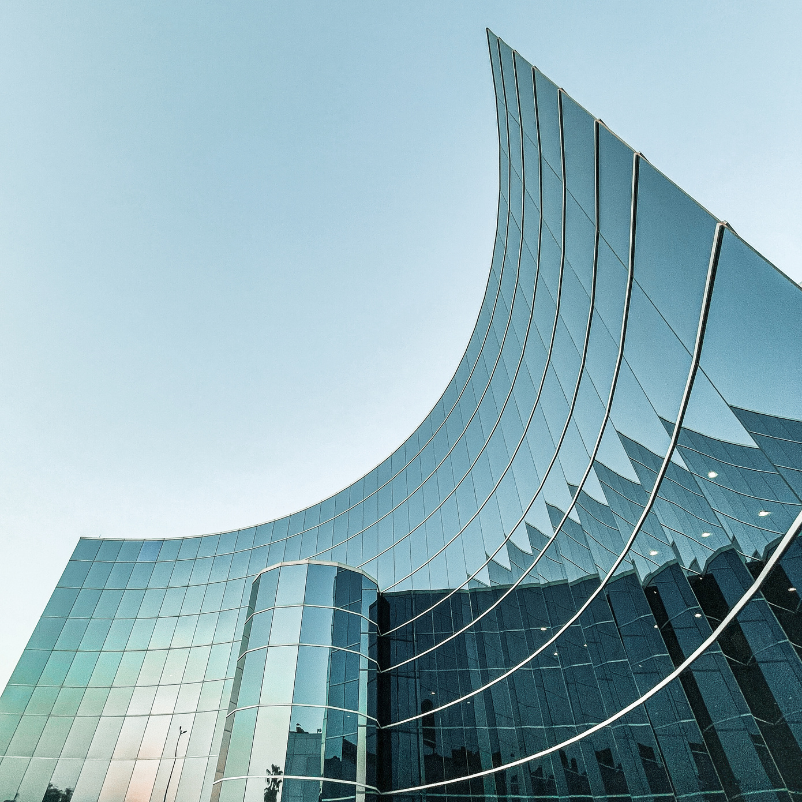



HEALTH MONITOR
PROJECT
Crée par : Imen Hamdi Hana Zarrami

Slide 2

01
02
03
Introduction
Les composants
ESP32
PLAN
04
05
06
MAX30102
DHT11
ThingSpeak
08
Conclusion

Slide 3



01
INTRODUCTION
Le manque d'outils de suivi de santé simples et accessibles à domicile constitue un véritable obstacle à la prévention la surveillance des signes vitaux nécessitait des visites dans les établissements de santé ou l’utilisation de multiples dispositifs, souvent coûteux

Slide 4
02
LES COMPOSANTS UTILISÉS
01
Carte esp32
02
Capteur MAX30102
03
Capteur DHT11
04
ThingSpeak

Slide 5
03
Un microcontrôleur à faible coût, développé par Espressif Systems, qui a révolutionné le monde de l'Internet des Objets (IoT). Il est particulièrement apprécié pour sa polyvalence et ses capacités de connectivité.
CARTE ESP32

Slide 6
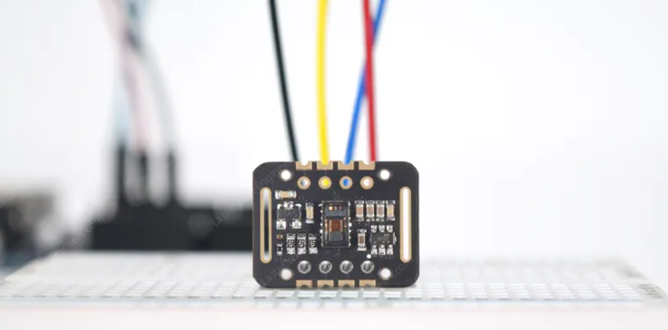
MAX30102
04
Module de mesure du pouls et de la fréquence cardiaque Les BPM sont les « battements par minute » et ils sont d’environ 65 à 75 pendant le repos pour une personne normale, l’athlétisme peut être inférieur à cela, et la SpO2 est le niveau de saturation en oxygène, et pour une personne normale, il est supérieur à 95 %.

Slide 7
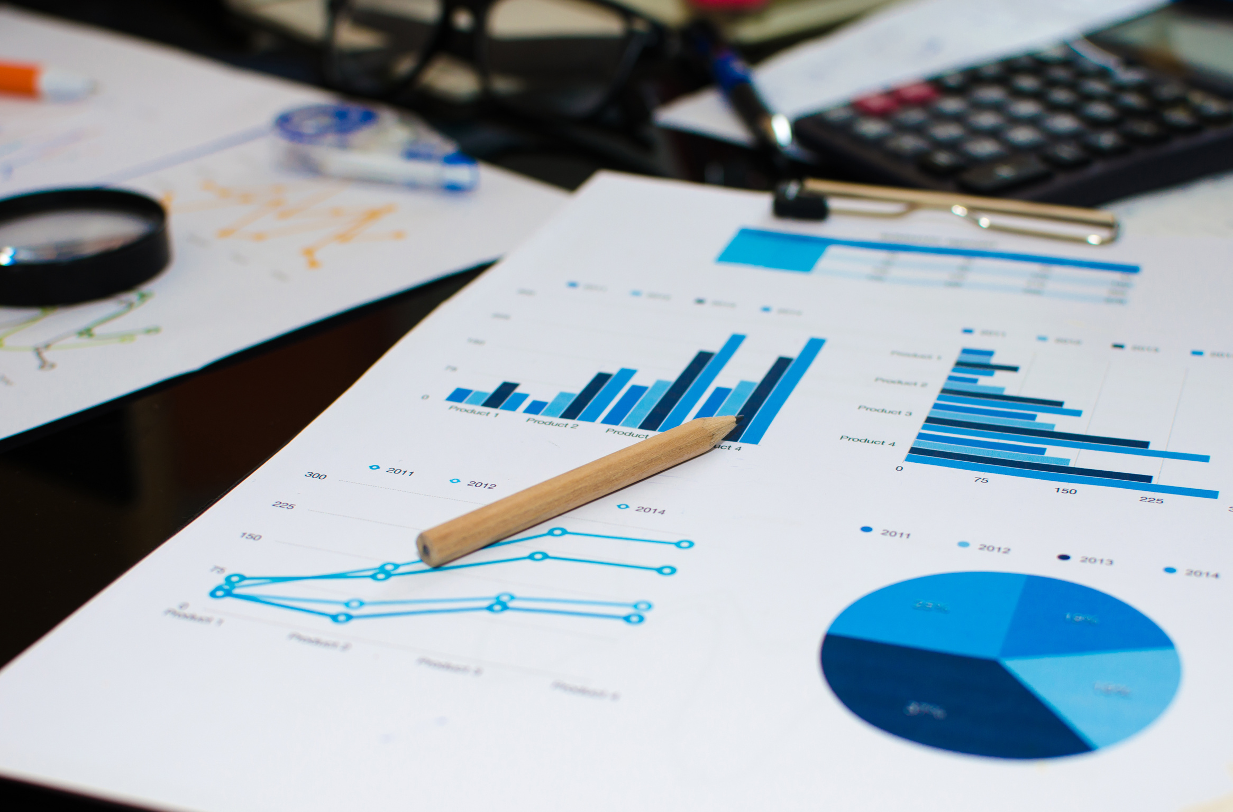
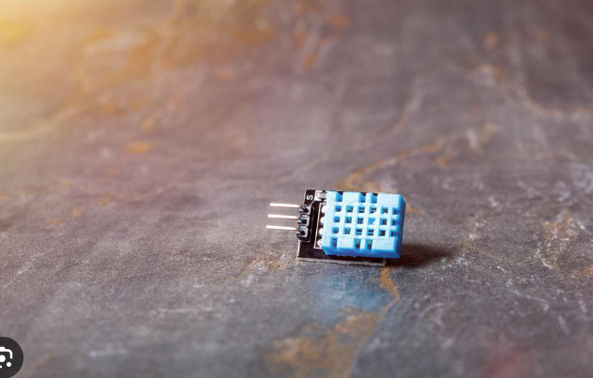
05
DHT11
Un capteur très populaire et abordable, souvent utilisé en conjonction avec l'ESP32 pour mesurer la température et l'humidité relative de l'air. Il est particulièrement apprécié par les débutants en électronique et en programmation, grâce à sa simplicité d'utilisation et à son faible coût.

Slide 8
Une plateforme en ligne gratuite qui permet de collecter, stocker et visualiser des données en temps réel. C'est un outil idéal pour les projets IoT, comme celui d'associer un capteur DHT11 et MAX30102 à un ESP32.
Créez des graphiques en temps réel ou historiques pour suivre l'évolution de la température et de l'humidité.
VISUALISATION DES DONNÉES
THINGSPEAK
ALERTES
Configurez des alertes si les valeurs dépassent certains seuils.
Connectez ThingSpeak à d'autres plateformes (Google Sheets, IFTTT, etc.) pour automatiser des actions.
INTÉGRATION AVEC D'AUTRES SERVICES
Partagez vos données avec d'autres utilisateurs ou les rendre publiques.
PARTAGE DES DONNÉES

Slide 9
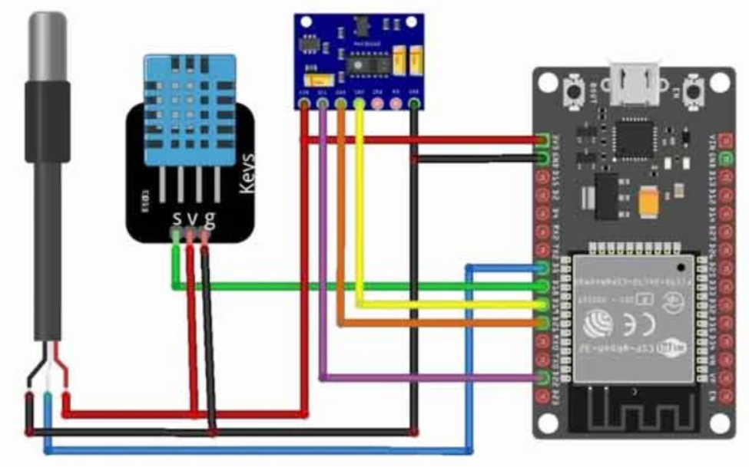
CONCLUSION
07
Notre projet développe un système IoT intégrant les capteurs DHT11 (température/humidité) et MAX30102 (fréquence cardiaque/SpO2), avec transmission des données via MQTT à ThingSpeak.
L'objectif est de surveiller les conditions environnementales et biométriques en temps réel, utile pour la santé à domicile et les environnements intelligents.

Slide 10

THANK YOU

